Slide 1
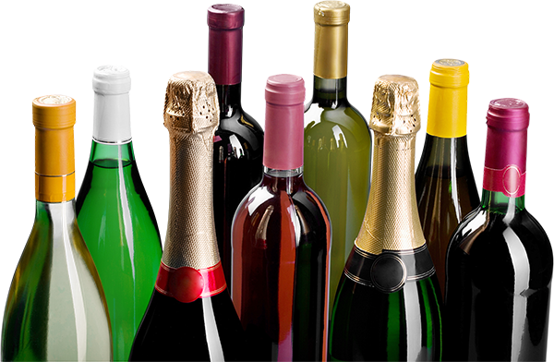
Alkohole / Ethanol
Image by LifetimeStock.com
Notes:
Image by LifetimeStock.com

Slide 2
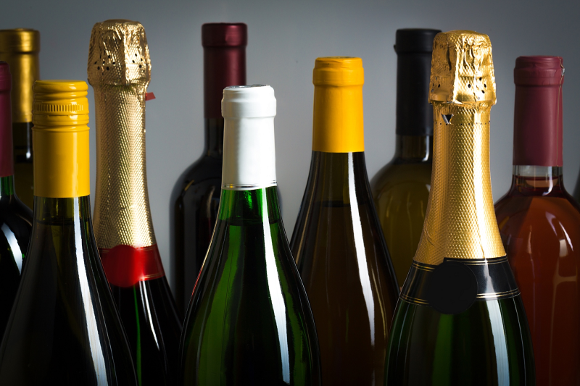
Alkohole
„Alkohol“ umgangssprachlich meist für Ethanol verwendet.
Ethanol ist der Alkohol in alkoholischen Getränken
Foto: Image by LifetimeStock.com

Slide 3
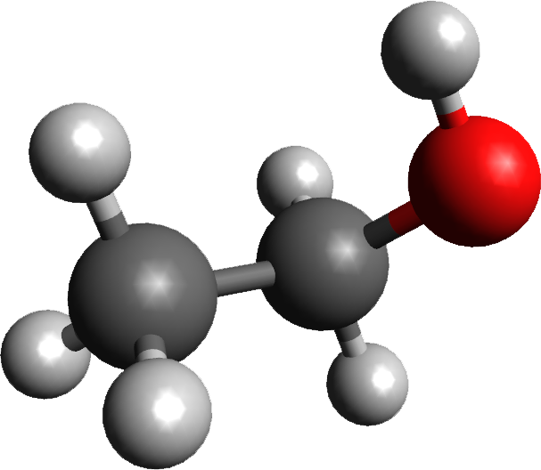
Alkohole
Definition: organische Verbindungen die als funktionelle Gruppe eine Hydroxylgruppe
(-OH) tragen
Bsp:
Ethanol
Alkan + Hydroxylgruppe
Grundkette + ol
Strukturformel: www.SciencePixel.com
Notes:
Strukturformel: © www.SciencePixel.com
Molekülgrafik: © www.SciencePixel.com

Slide 4
Homologe Reihe der Alkohole
Methanol, CH₃OH
Ethanol, C₂H₅OH
Propanol
  Propan-1-ol, C₃H₇OH
  Propan-2-ol, C₃H₇OH
Strukturformeln: www.SciencePixel.com
Notes:
Strukturformeln: © www.SciencePixel.com

Slide 5
Einteilung nach Struktur
Primäre Alkohole
C-Atom mit der OH-Gruppe an
max. ein weiteres C-Atom gebunden.
Sekundäre Alkohole
C-Atom mit der OH-Gruppe an
zwei weitere C-Atome gebunden.
Tertiäre Alkohole
C-Atom mit der OH-Gruppe an
drei weitere C-Atome gebunden.
Strukturformeln: www.SciencePixel.com
Notes:
Strukturformeln: © www.SciencePixel.com

Slide 6
Einteilung nach Wertigkeit
Wertigkeit = Anzahl der OH-Gruppen
Einwertig
z.B. Ethanol
Zweiwertig
z.B. Ethan-1,2-diol (Glykol)
Dreiwertig
z.B. Propan-1,2,3-triol (Glycerin)
Strukturformeln: www.SciencePixel.com
Notes:
Strukturformeln: © www.SciencePixel.com

Slide 7
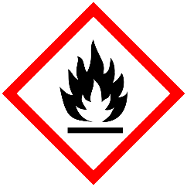

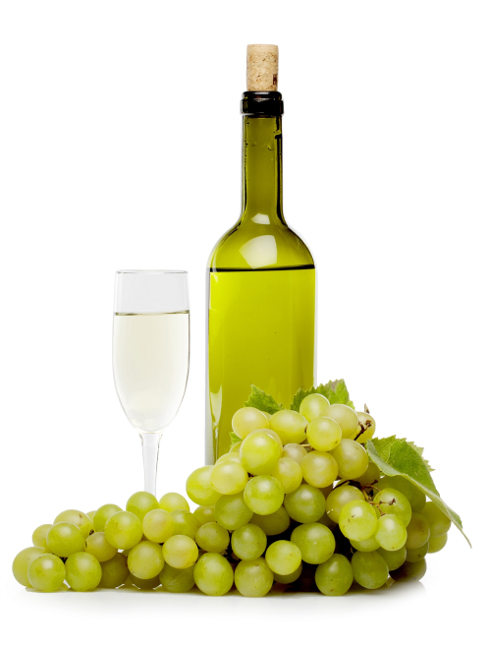
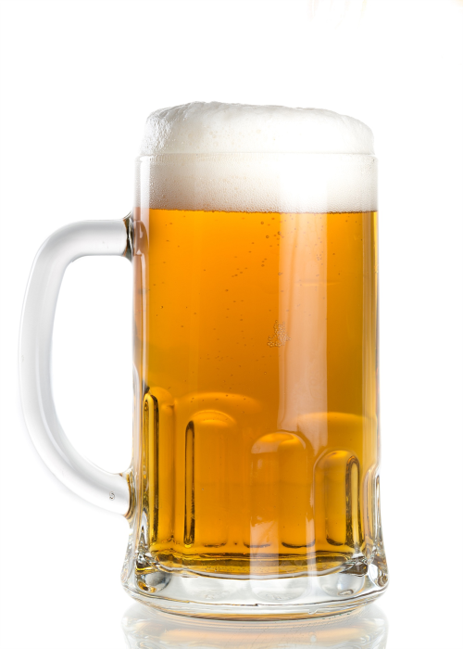
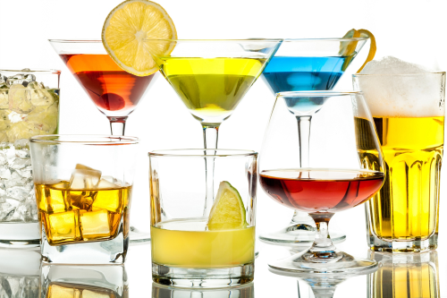
Beispiel: Ethanol
Klare, farblose, würzig riechende, brennend schmeckende, leicht entzündliche Flüssigkeit
Vorkommen in Getränken:
  Produkt Alkoholgehalt (Vol%)
  reifer Kefir: bis ca. 3%
  Leichtbiere: 1-2,5%
  Vollbiere: ca 3-5
  Starkbiere: 6-12%
  Weine: 7-15
  Met: ca. 5-14%
  Liköre: ca. 15-75
  Spirituosen: ca. 30-96%
Getränkefotos: Image by LifetimeStock.com
Notes:
Gefahrensymbole: de.wikipedia.org – Gemeinfrei
Getränkefotos: Image by LifetimeStock.com

Slide 8
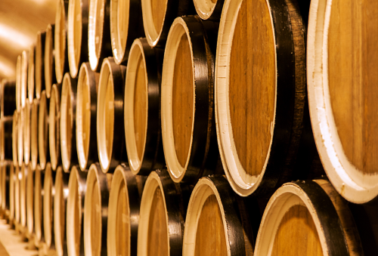
Ethanol - Herstellung
Chemisch: Addition von Wasser an Alkene
Biochemisch: Vergärung
Ende der Gärung wenn:
  der Alkoholgehalt die Hefe
  abgetötet hat.
  der Zucker vergoren ist.
Foto: Image by LifetimeStock.com
Strukturformeln: www.SciencePixel.com
Notes:
Foto: Image by LifetimeStock.com
Strukturformeln: www.SciencePixel.com

Slide 9
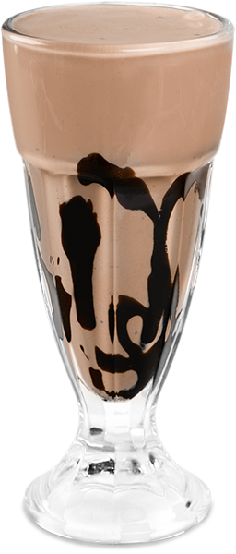
Ethanol im Körper - Aufnahme
Mundschleimhaut (=>direkt ins Blut)
Magen-Darm-Trakt (=> Leber (teilweiser Abbau))
Alkoholaufnahme wird beschleunigt, wenn die Durchblutung gefördert wird
Wärme (Irish Coffee, Glühwein,…)
Kohlendioxid
Fett verlangsamt die Aufnahme
(keine Erniedrigung der Resorption!)
Irish Coffee: Image by LifetimeStock.com
Notes:
Irish Coffee: © Image by LifetimeStock.com

Slide 10
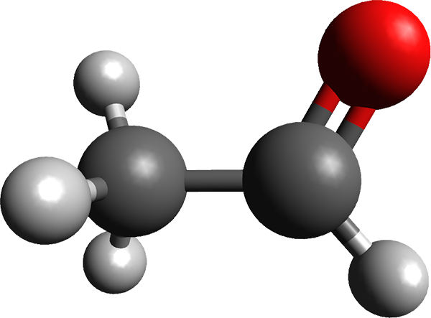
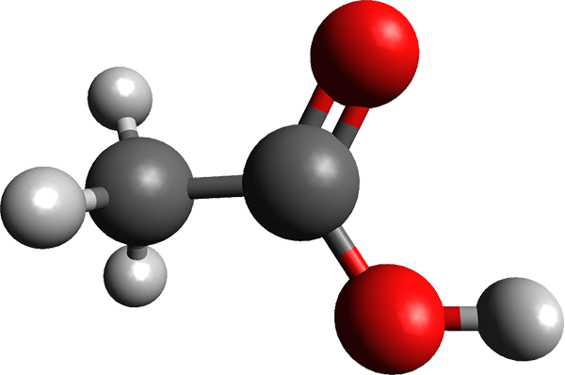
Ethanol im Körper - Abbau
Leber: Abbau zu
Ethanal (H₃C-CHO)
Ethanal wird zur Essigsäure
(H₃C-COOH) oxidiert
Molekülgrafiken: www.SciencePixel.com
Notes:
Molekülgrafiken: www.SciencePixel.com

Slide 11
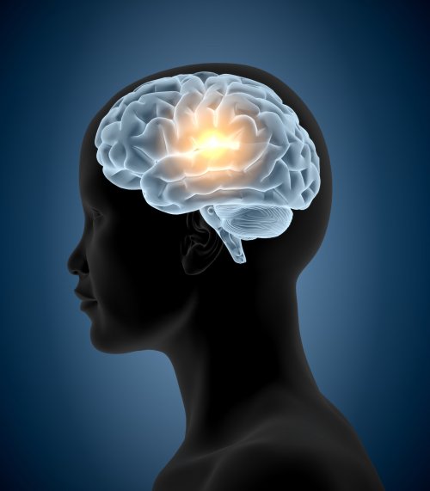
Ethanol – physiologische Wirkung
Erweiterung der Blutgefäße (Wärmegefühl, Erfrierungsgefahr bei Kälte)
Wechselwirkung mit Medikamenten
Wirkung auf das Gehirn
  Blickfeldverengung
  Abtötung von Gehirnzellen
    ca. 100.000 bei einem Bier
    ca. 10.000.000 bei einem Vollrausch
  Veränderte Bewusstseinswahrnehmung
Grafik Gehirn: Image by LifetimeStock.com
Notes:
Grafik Gehirn: Image by LifetimeStock.com

Slide 12
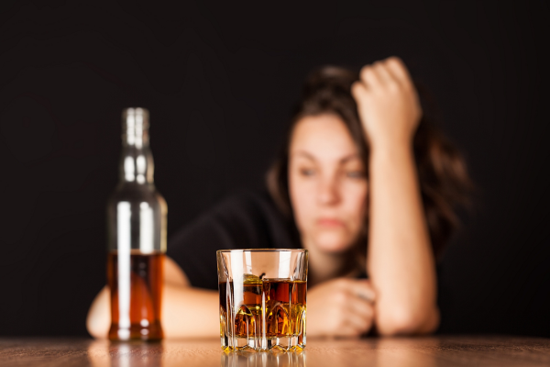
Ethanol – physiologische Wirkung
Sexualverhalten (speziell bei Männern)
  Enthemmung & Libido Steigerung
  Verringerung der Erektionsfähigkeit bei Männern
Alkoholvergiftung
  Erbrechen
  Koma
Image by LifetimeStock.com
Notes:
Image by LifetimeStock.com

Slide 13
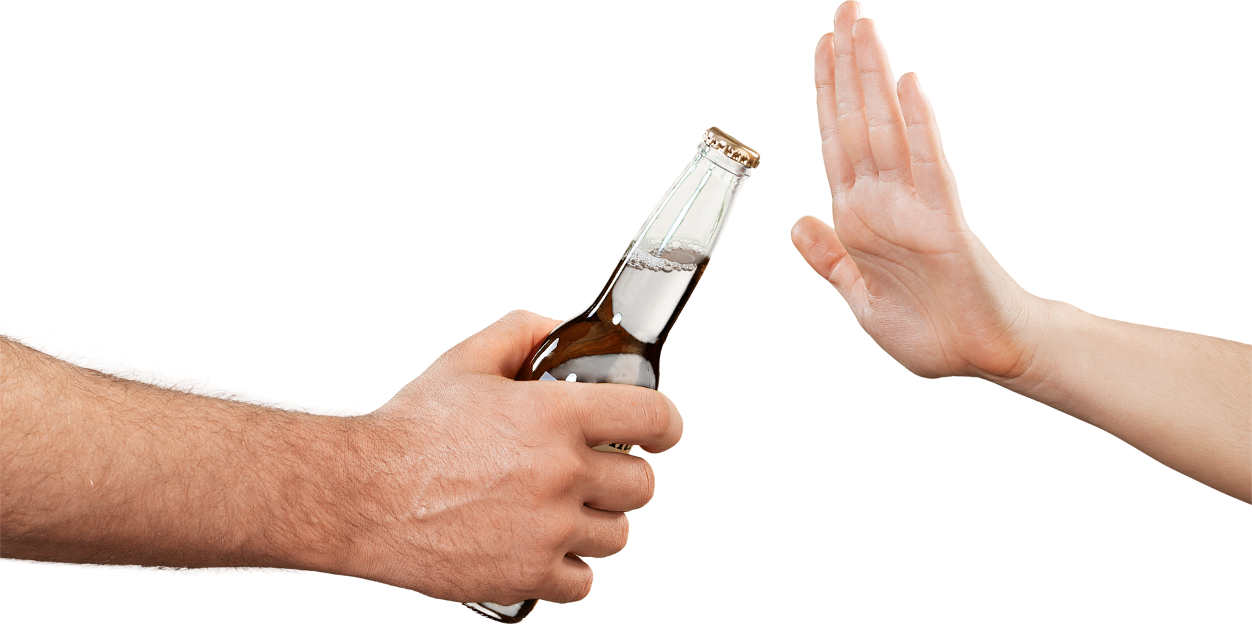
ACHTUNG
Erbrechen nach Alkoholkonsum
ist bereits ein Anzeichen für
eine Alkoholvergiftung!
Image by LifetimeStock.com
Notes:
© Image by LifetimeStock.com

Slide 14
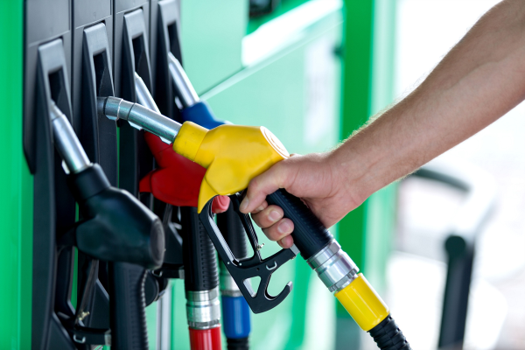
Ethanol – Nutzung
„Trinkalkohol“
70%iges Ethanol ist ein Antiseptikum
(Anwendung z.B. Händedesinfektion)
95%iges Ethanol: Medizin zur Verödung von Schilddrüsenknoten
Treibstoffzusatz
(Brasilien)
Image by LifetimeStock.com
Notes:
Image by LifetimeStock.com

Slide 15
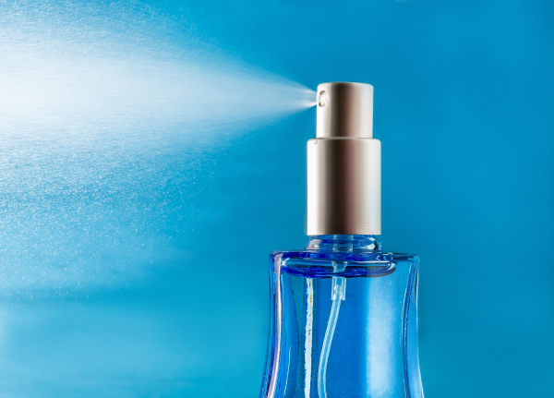
Ethanol – Nutzung
Kosmetika (Rasierwasser)
Reinigungsmittel
Brennspiritus
Trägersubstanz für Medikamente
(Phytomedizin)
Lösungsmittel
(Parfüms)
Image by LifetimeStock.com
Notes:
Image by LifetimeStock.com

Slide 16
Blutalkoholgehalt
0,3 Promille: man beginnt, die Wirkung des Alkohols zu spüren
0,5 Promille: deutliches Wärmegefühl, Anheiterung
0,8 Promille: deutlich eingeschränkte Reaktionsfähigkeit
1,0 Promille: Konzentrations- und Koordinationsschwierigkeiten,
Beeinträchtigung der Muskelkontrolle und des
Gleichgewichts, erste Sprachstörungen
1,5 Promille: starke Betrunkenheit
2,0 Promille: unkontrolliertes Torkeln, Vollrausch, Erbrechen
2,5 Promille: ab hier besteht Lebensgefahr
3,0 Promille: man kann sich nicht mehr aufrecht halten, verliert
das Bewusstsein
4,0 Promille: tödliche Dosis

Slide 17
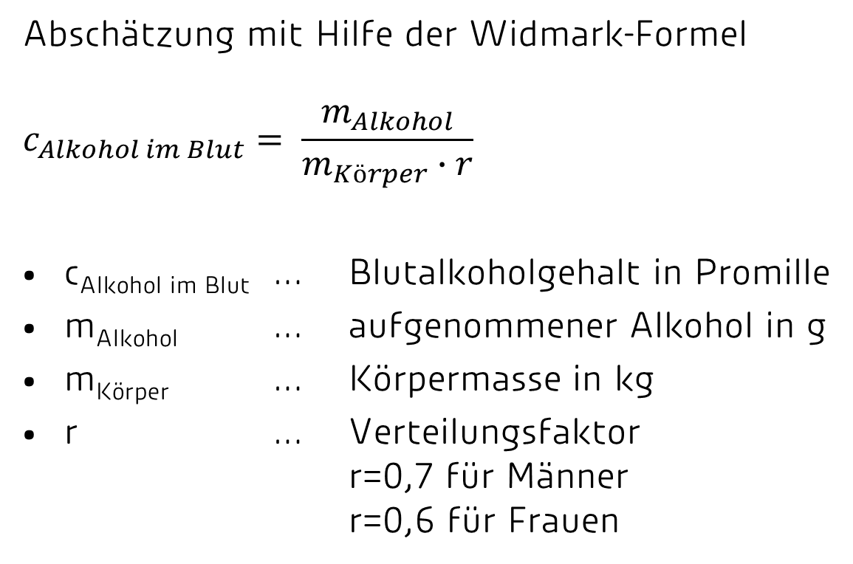
Blutalkoholgehalt abschätzen

Slide 18
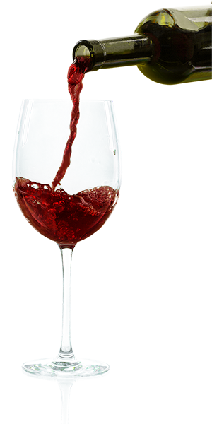
Beispiel
Gegeben: Eine Frau mit 60 kg Körpergewicht trinkt 1/8 l Weißwein (11 vol%).
(Dichte von Ethanol: 0,8 g/cm³)
Schätze den Blutalkoholgehalt
der Frau ab.
Foto (Wein): Image by LifetimeStock.com
Notes:
Foto (Wein): © Image by LifetimeStock.com

Slide 19
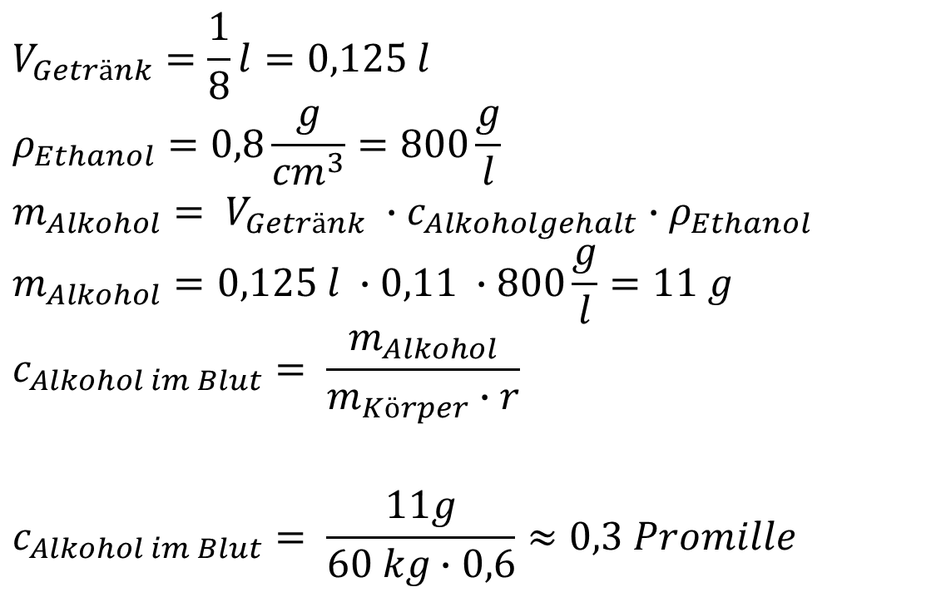
Lösung

